Slide 1
知識選択型強化学習を実現するSAP-Netの拡散の解析
発表者： 高矢 空
指導教員： 河野 仁 准教授

Slide 2
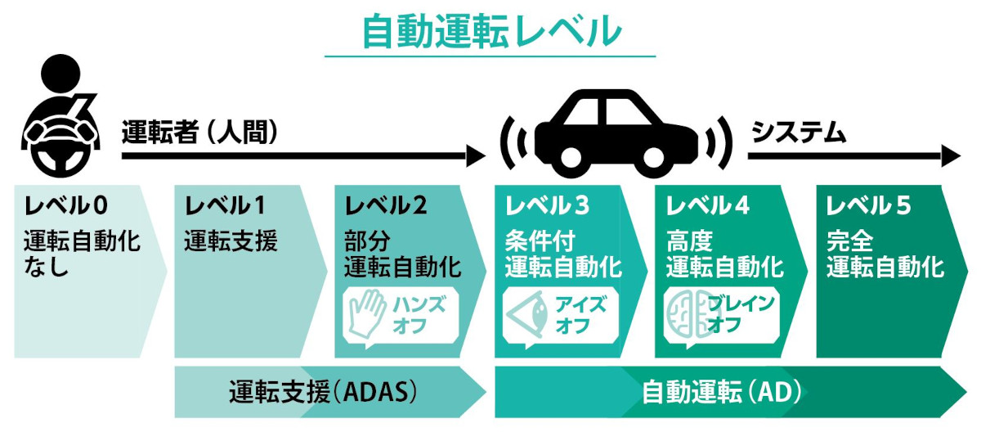
研究背景
自動運転への期待が高まっている
・2023年4月1日より、特定の条件付きでレベル4の自動運転が可能に
・2023年5月28日に福井県永平寺町で、レベル４の自動運転車の運行事業が開始
自動運転には機械学習が不可欠
技術の知能化により生活が便利に
出典：https://staff.persol-xtech.co.jp/hatalabo/mono_engineer/568.html

Slide 3
研究背景
知能化技術は様々な場面に適応したい
・ルンバの移動パターンがどこでも固定だったら?
・レスキューロボットが瓦礫を想定していなかったら?
自律的ロボットに効果的な転移強化学習に着目する
強化学習
・置かれている環境において試行錯誤的に行動
・試行錯誤を通じて獲得した、報酬を最大化する行動規則を知識として獲得
転移学習
・過去に学習した知識をこれから学習するタスクに転移
・学習速度の向上や環境への適応度の向上

Slide 4
研究背景
転移学習は知識選択が重要
既存研究
・Probabilistic Policy Reuse[F. Fernandezら]
・転移元タスクで学習された方策の確率分布を推定し、その確率分布を転移先タスクでの方策学習に利用する
・MASTER[M. E. Taylorら]
・転移元タスクで学習された教師モデルからのフィードバックを転移先タスクで利用
・SAP-net[河野ら]
・ヒトの「思い出す」をモデルにした活性化拡散モデルをヒントにした手法

Slide 5
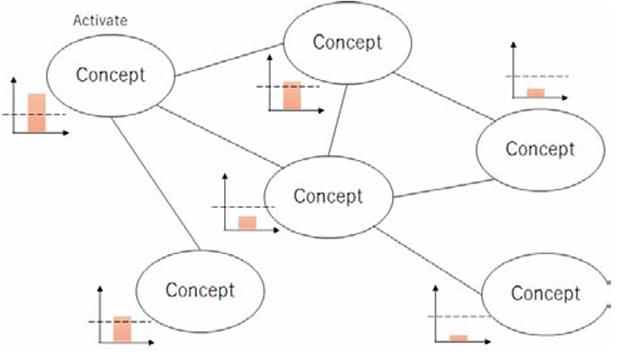
課題
既存研究は有用だがどう動いているのかが分かっていない
SAP-netに使われている活性化拡散モデル
・ネットワーク構造がグラフ理論で定義
・既存のグラフ理論の解析手法と親和性が高い
出典：https://www.jstage.jst.go.jp/article/jsmermd/2018/0/2018_1A1-C14/_article/-char/ja/

Slide 6
提案手法
まだ具体的な解析手法は決まっていない
SAP-net動かすために計算機クラスタを構築した
今回は計算機クラスタで行った実験に関して進捗報告を行う

Slide 7
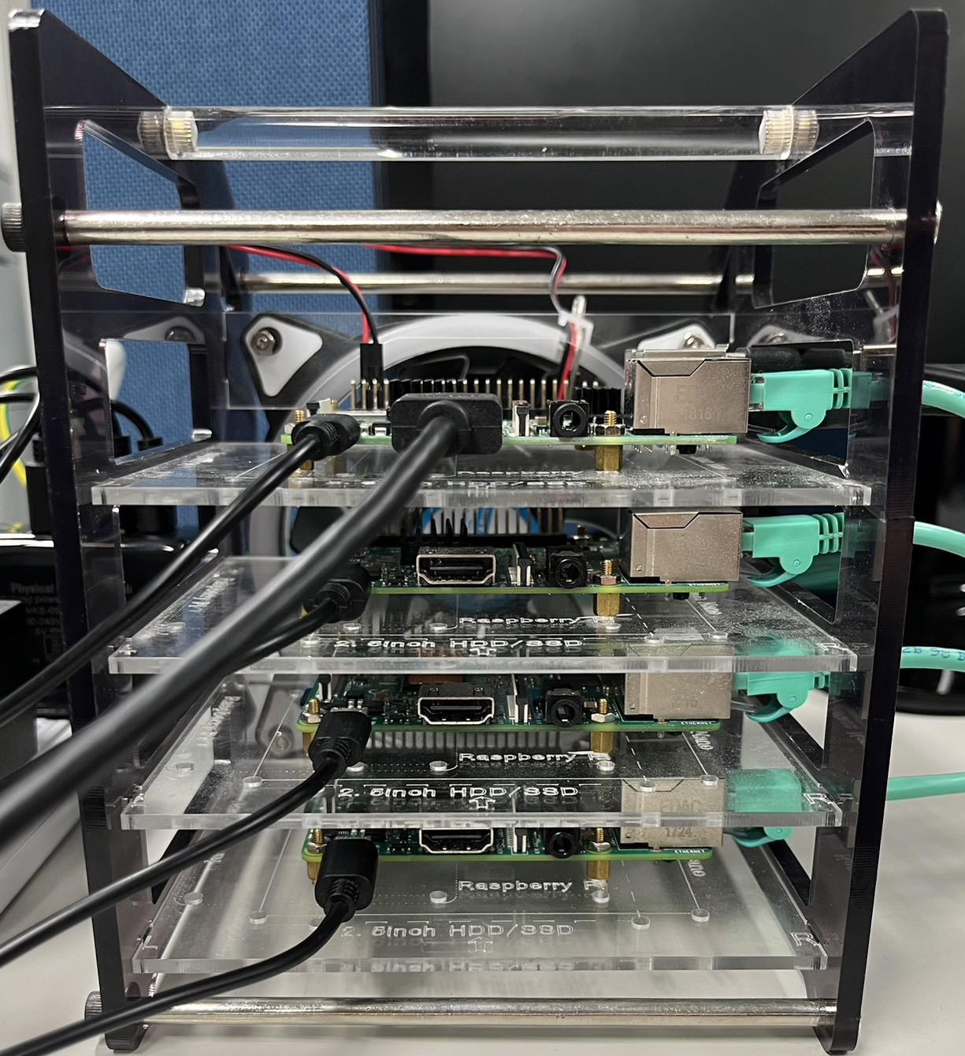
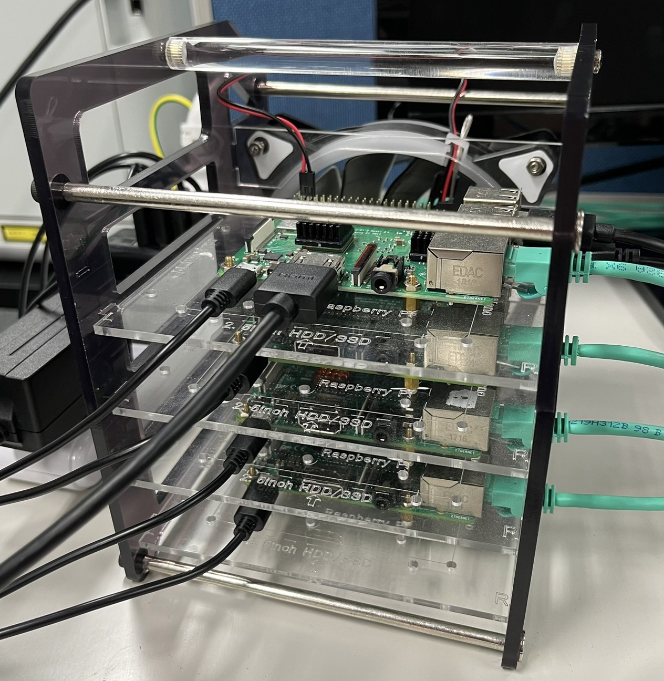
実験条件
Raspberry Pi 3 Model B+ を4台
最上段をmaster、他3段をclusterとする

Slide 8
実験
sshの設定を行うことでmaster上でclusterを操作できる
pi@pi-master ~ $ ssh-keygen -t rsa
pi@pi-master ~ $ cat ~/.ssh/id_rsa.pub | ssh pi@192.168.213.47 "test -d ~/.ssh || mkdir .ssh;cat >> .ssh/authorized_keys“
pi@pi-master ~ $ ssh pi@192.168.213.47
pi@pi-cluster1 ~ $
Pythonで並列計算を行うために、MPI4PYを用いる
sudo apt-get install openmpi-bin libopenmpi-dev
pip3 install mpi4py

Slide 9
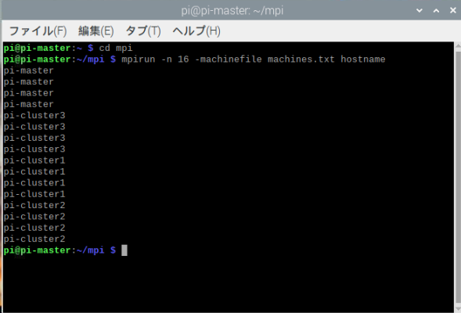
実験
命令を同時に実行する
・machines.txtに全てのホストをリスト
192.168.213.46 #pi-master
192.168.213.47 #pi-cluster1
192.168.213.48 #pi-cluster2
192.168.213.49 #pi-cluster3
・命令をする
pi@pi-master ~/mpi $ mpirun -n 16
-machinefile machines.txt hostname

Slide 10
まとめ
SAP-net実装の前段階として計算機クラスタの構築をした
MPIを用いて命令を同時に実行することはできた
今後の課題
・並列計算は未実験
・SAP-netの具体的な解析手法の調査

Slide 11
ご清聴ありがとうございました
20ec043@ms.dendai.ac.jp

